Slide 1
Разработка системы ссылочного ранжирования
Научный руководитель доцент кафедры ПМИ:
Татаринова Александра Геннадьевна
Выполнил:
Ощепков Дмитрий Олегович

Slide 2
Актуальность
Обусловлена широким применением алгоритмов ссылочного ранжирования для решения большого спектра различных задач.
Ранжирование результатов поиска [1]
В социальных сетях для определения влиятельных пользователей или контента [2]
В анализе сетей для выявления ключевых узлов [3].

Slide 3
Цель
Заключается в реализации известных алгоритмов ссылочного ранжирования и исследование данных алгоритмов по производительности на реальных данных, а также формирование рекомендаций по их выбору.

Slide 4
Задачи
Выполнить обзор существующих алгоритмов ссылочного ранжирования, описать принципы их работы на примерах. Описание и анализ методов ранжирования.
Выбрать и проанализировать данные для проведения экспериментального исследования.
Реализовать алгоритмы ссылочного ранжирования.
Провести исследование реализованных алгоритмов по производительности, проанализировать полученные результаты и сформулировать выводы.

Slide 5
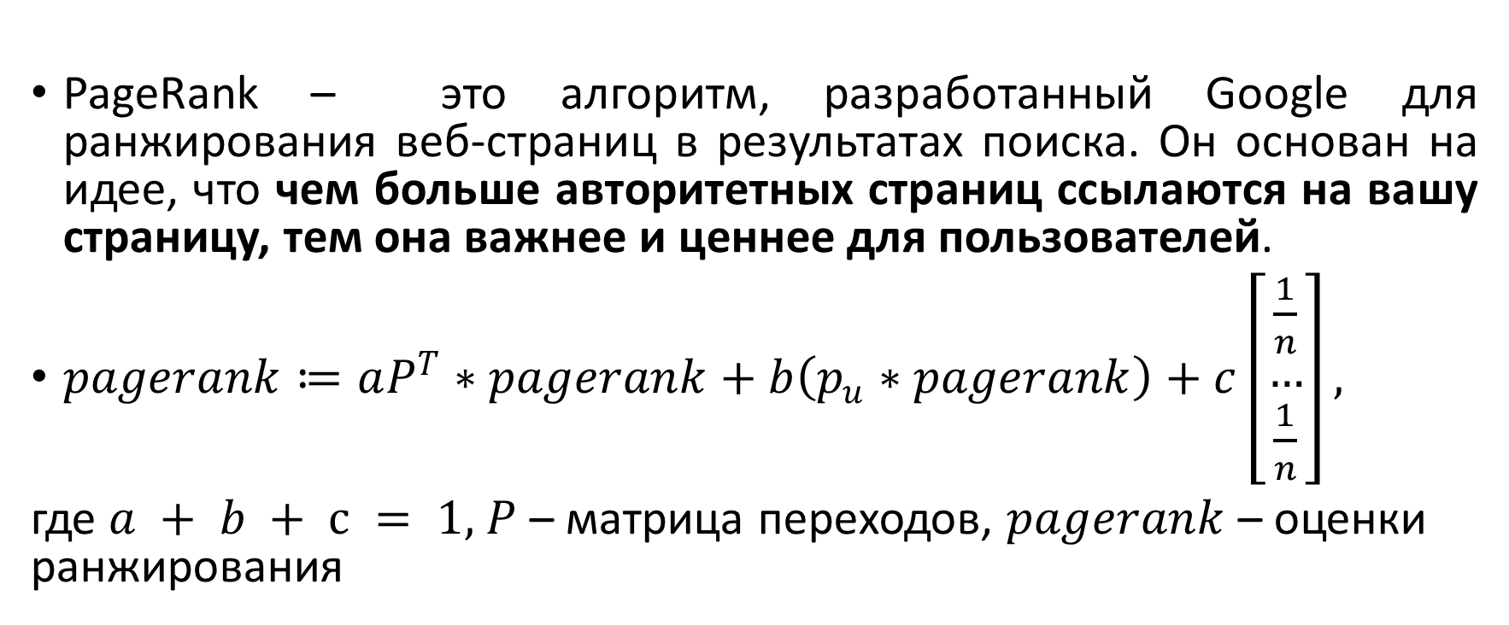
PageRank
PageRank – это алгоритм, разработанный Google для ранжирования веб-страниц в результатах поиска. Он основан на идее, что чем больше авторитетных страниц ссылаются на вашу страницу, тем она важнее и ценнее для пользователей.
$pagerank≔aP^{T}∗pagerank+b\left(p_{u}∗pagerank\right)+c\left[\begin{matrix}\frac{1}{n} \\ … \\ \frac{1}{n}\end{matrix}\right],$
где $a + b + с = 1,$ $P$ – матрица переходов, $pagerank$ – оценки ранжирования

Slide 6
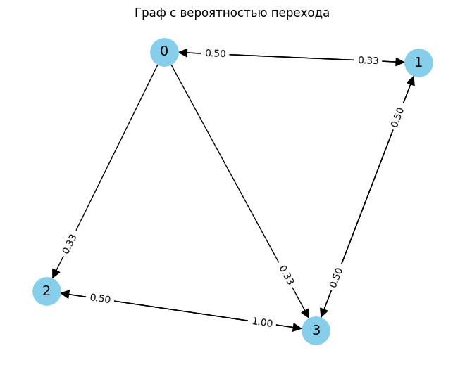
PageRank
Интуитивно узел 3 является наиболее авторитетным, так как имеет наибольшее количество ссылок на себя

Slide 7
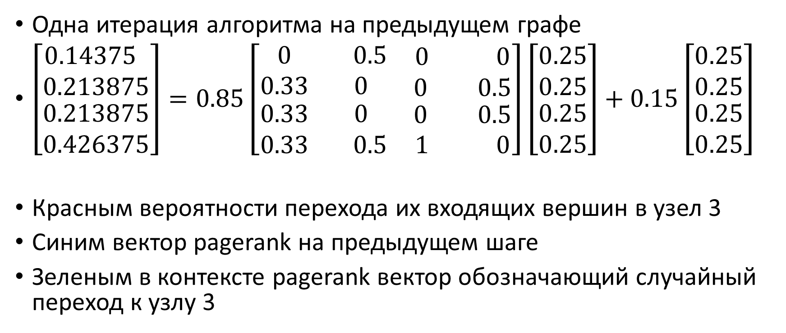
PageRank
Одна итерация алгоритма на предыдущем графе
$\left[\begin{matrix}0.14375 \\ 0.213875 \\ \begin{matrix}0.213875 \\ 0.426375\end{matrix}\end{matrix}\right]=0.85\left[\begin{matrix}0 & 0.5 & \begin{matrix}0 & 0\end{matrix} \\ 0.33 & 0 & \begin{matrix}0 & 0.5\end{matrix} \\ \begin{matrix}0.33 \\ 0.33\end{matrix} & \begin{matrix}0 \\ 0.5\end{matrix} & \begin{matrix}\begin{matrix}0 & 0.5\end{matrix} \\ \begin{matrix}1 & 0\end{matrix}\end{matrix}\end{matrix}\right]\left[\begin{matrix}0.25 \\ 0.25 \\ \begin{matrix}0.25 \\ 0.25\end{matrix}\end{matrix}\right]+0.15\left[\begin{matrix}0.25 \\ 0.25 \\ \begin{matrix}0.25 \\ 0.25\end{matrix}\end{matrix}\right]$
Красным вероятности перехода их входящих вершин в узел 3
Синим вектор pagerank на предыдущем шаге
Зеленым в контексте pagerank вектор обозначающий случайный переход к узлу 3

Slide 8
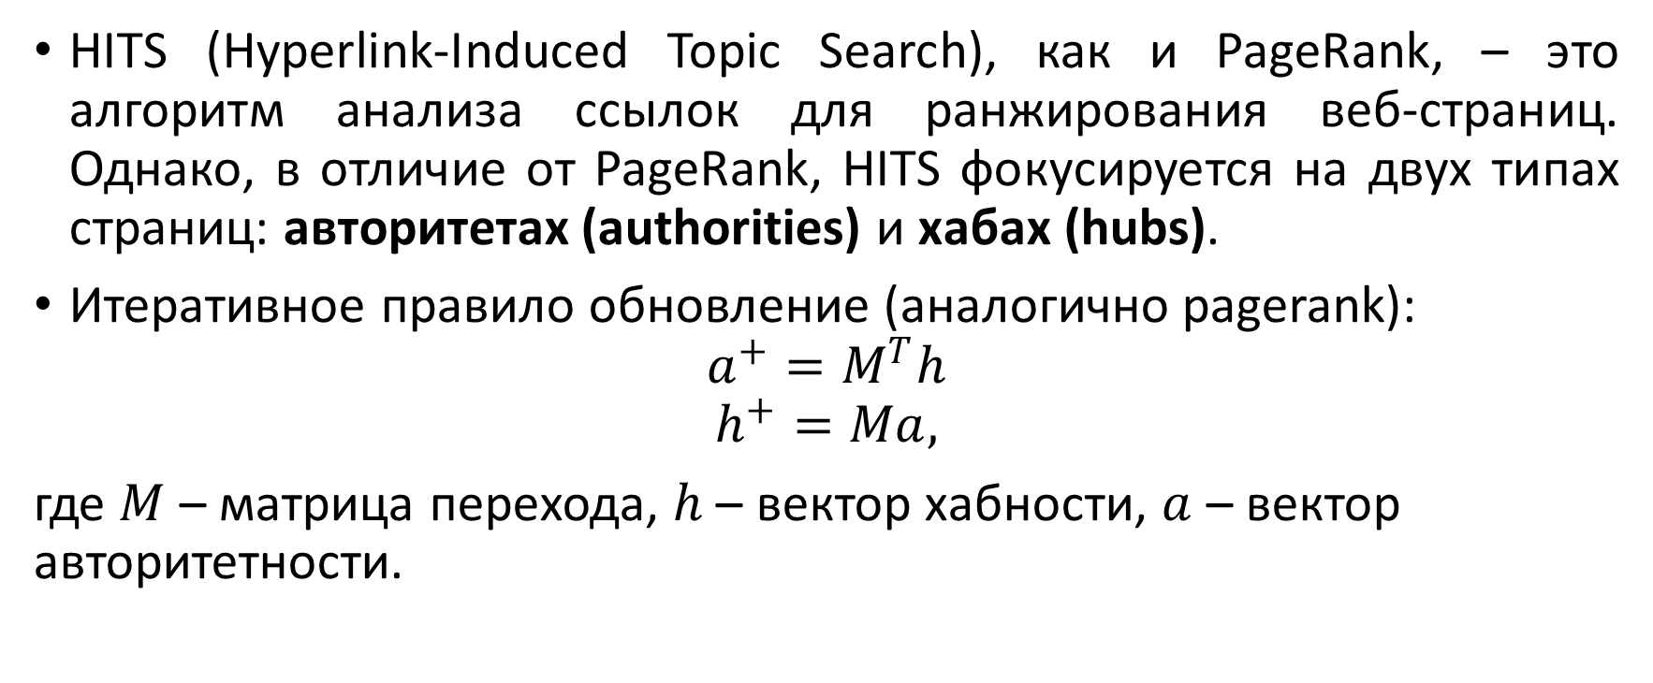
HITS
HITS (Hyperlink-Induced Topic Search), как и PageRank, – это алгоритм анализа ссылок для ранжирования веб-страниц. Однако, в отличие от PageRank, HITS фокусируется на двух типах страниц: авторитетах (authorities) и хабах (hubs).
Итеративное правило обновление (аналогично pagerank):
$$a^{+}=M^{T}h$$
$$h^{+}=Ma,$$
где $M$ – матрица перехода, $h$ – вектор хабности, $a$ – вектор авторитетности.

Slide 9
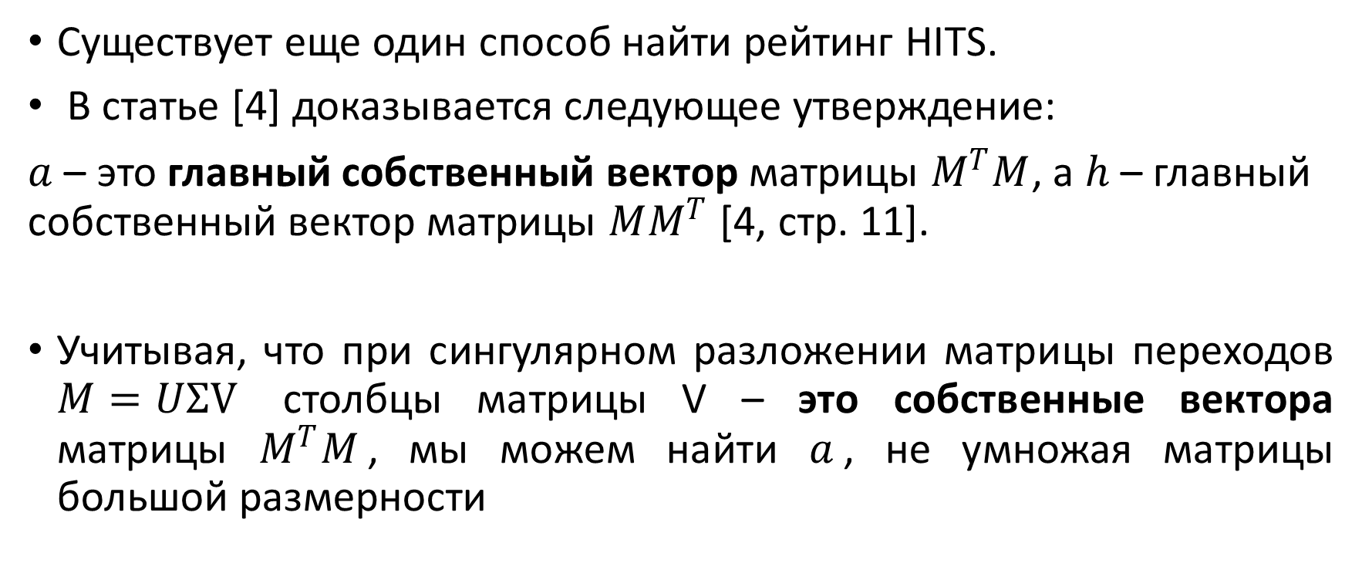
HITS
Существует еще один способ найти рейтинг HITS.
В статье [4] доказывается следующее утверждение:
$a$ – это главный собственный вектор матрицы $M^{T}M$, а $h$ – главный собственный вектор матрицы $MM^{T}$ [4, стр. 11].
Учитывая, что при сингулярном разложении матрицы переходов $M=UΣV$ столбцы матрицы V – это собственные вектора матрицы $M^{T}M$, мы можем найти $a$, не умножая матрицы большой размерности

Slide 10
Google Web Graph
Этот набор данных представляет собой граф веб-страниц, где узлы соответствуют веб-страницам, а ориентированные ребра – гиперссылкам между ними.
Данные были опубликованы Google в 2002 году в рамках конкурса Google Programming Contest.
Количество узлов: 875 713
Количество ребер: 5 105 039

Slide 11
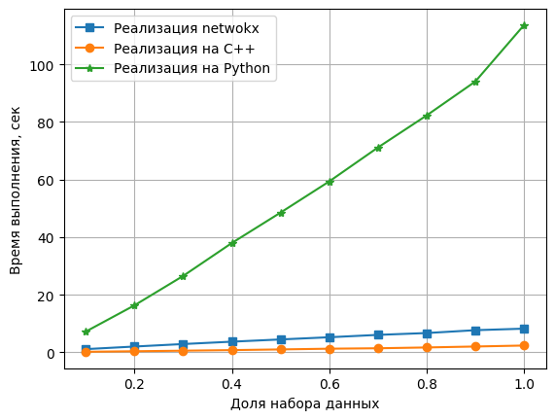
Google Web Graph
Результаты работы Pagerank
Эффективность С++ реализации
Удалось получить скорость лучше, чем у networkx

Slide 12
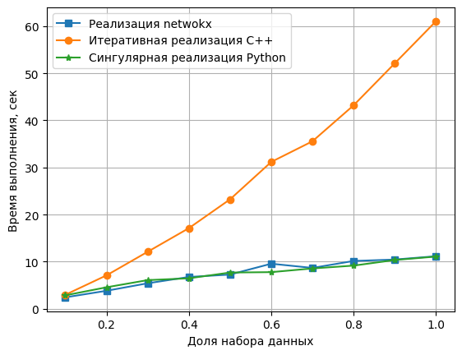
Google Web Graph
Результаты работы HITS
Эффективность сингулярного разложения
Не удалось получить скорость лучше, чем у networkx (скорее всего связано с точностью сингулярного разложения)

Slide 13
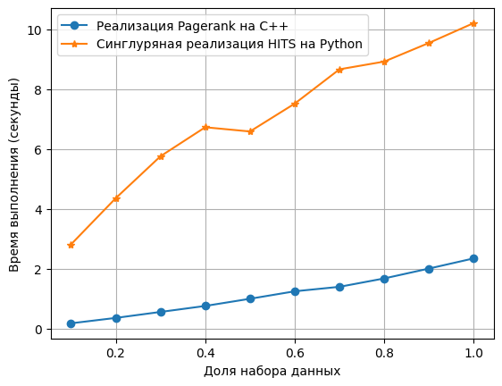
Google Web Graph
Сравнение производительности
PageRank работает быстрее, чем HITS

Slide 14
MovieLens 20M Dataset
Набор данных описывает рейтинги и теги, присвоенные пользователями сервиса рекомендаций фильмов MovieLens.
Он содержит 20 000 263 рейтинга и 465 564 тега, относящихся к 27 278 фильмам.
Эти данные были созданы 138 493 пользователями в период с 9 января 1995 года по 31 марта 2015 года.
Сам набор данных был сгенерирован 17 октября 2016 года.

Slide 15
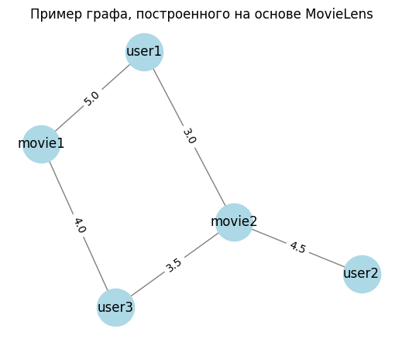
MovieLens 20M Dataset
На основе этого датасета был построен граф подобный тому, что на рисунке
Если пользователь поставил оценку фильму, то в графе будет ребро между пользователем и фильмом равным оценке фильма

Slide 16
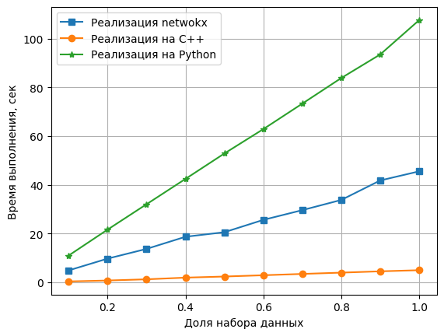
MovieLens 20M Dataset
Результаты работы Pagerank
Эффективность С++ реализации
Удалось получить скорость лучше, чем у networkx

Slide 17
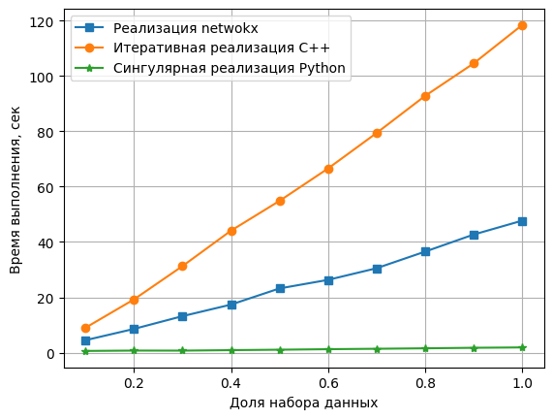
MovieLens 20M Dataset
Результаты работы HITS
Эффективность сингулярного разложения
Удалось получить скорость лучше, чем у networkx

Slide 18
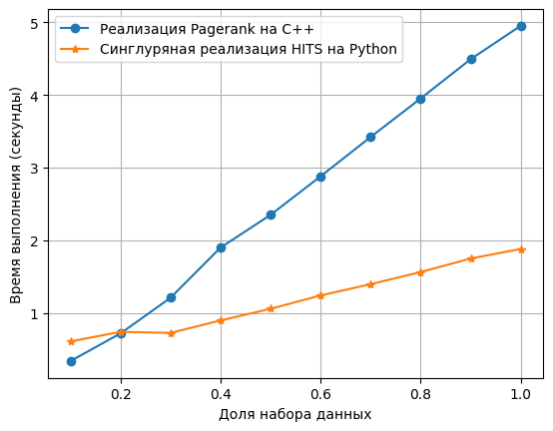
MovieLens 20M Dataset
Сравнение производительности алгоритмов
HITS работает быстрее, чем Pagerank

Slide 19
MovieLens 20M Dataset
Метрика | HITS | PageRank
Accuracy | 0.5681 | 0.5340
Precision | 0.5492 | 0.5250
Recall | 0.8666 | 0.9333
F1 Score | 0.6724 | 0.6720
Pairorder | 0.6712 | 0.6701
Метрики качества.
Мы считаем фильм «хорошим», если пользователь оценил фильм выше, чем данная им средняя оценка всем фильмам.

Slide 20
Выводы
Предпочитайте способ с сингулярным разложением методу простых итераций в алгоритме HITS, если только нет предпосылок, что алгоритм сойдется за малое количество итераций.
Используйте библиотеки, которые работают с графом в нужном формате или реализуйте алгоритмы и хранение данных вручную так, чтобы избежать конвертацию данных. Это значительно ускорит процесс ранжирования.
На датасете MovieLens PageRank продемонстрировал более высокий recall, в то время как HITS продемонстрировал более высокий precision. Выбирайте тот или иной алгоритм в зависимости от ваших требований по этим метрикам.

Slide 21
Спасибо за внимание

Slide 22
Литература
Schütze, Hinrich, Christopher D. Manning, and Prabhakar Raghavan. Introduction to information retrieval. Vol. 39. Cambridge: Cambridge University Press, 2008.
Brin, Sergey, and Lawrence Page. "The anatomy of a large-scale hypertextual web search engine." Computer networks and ISDN systems 30.1-7 (1998): 107-117.
Shahriari, Moshen, and Mahdi Jalili. "Ranking nodes in signed social networks." Social network analysis and mining 4 (2014): 1-12.

Slide 23
Литература
4. Kleinberg, Jon M. "Authoritative sources in a hyperlinked environment." Journal of the ACM (JACM) 46.5 (1999): 604-632.

Slide 24

Метрики
Формализуем человеческую оценку в функциональный вид
$O\left(p\right)=\left\{\begin{aligned}0 if p is bad \\ 1 ifp is good\end{aligned}\right.$
Где $p∈V$, а $V$ – множество вершин графа страниц

Slide 25
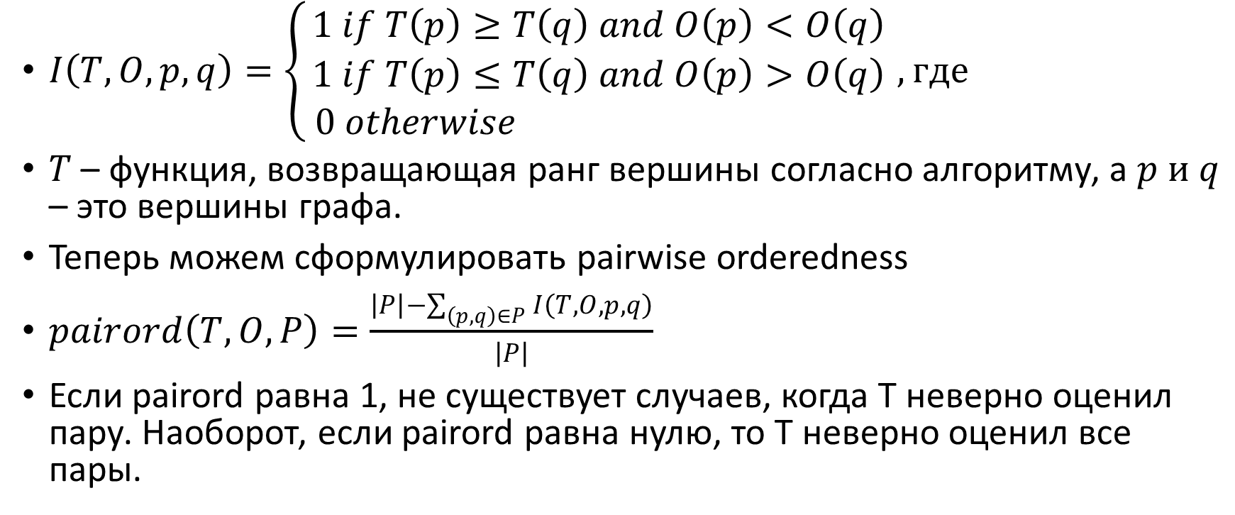
Метрики
$I\left(T,O,p,q\right)=\left\{\begin{aligned}1 if T\left(p\right)≥T\left(q\right) and O\left(p\right)<O\left(q\right) \\ 1 if T\left(p\right)≤T\left(q\right) and O\left(p\right)>O\left(q\right) \\ 0 otherwise \end{aligned}\right.,где$
$T$ – функция, возвращающая ранг вершины согласно алгоритму, а $p и q$ – это вершины графа.
Теперь можем сформулировать pairwise orderedness
$pairord\left(T,O,P\right)=\frac{\left|P\right|−\sum_{\left(p,q\right)∈P}{I\left(T,O,p,q\right)}}{\left|P\right|}$
Если pairord равна 1, не существует случаев, когда T неверно оценил пару. Наоборот, если pairord равна нулю, то T неверно оценил все пары.

Slide 26
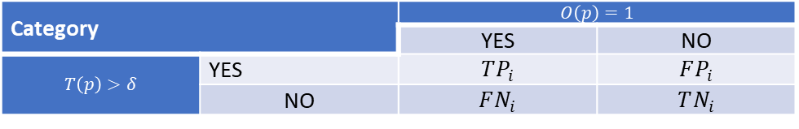
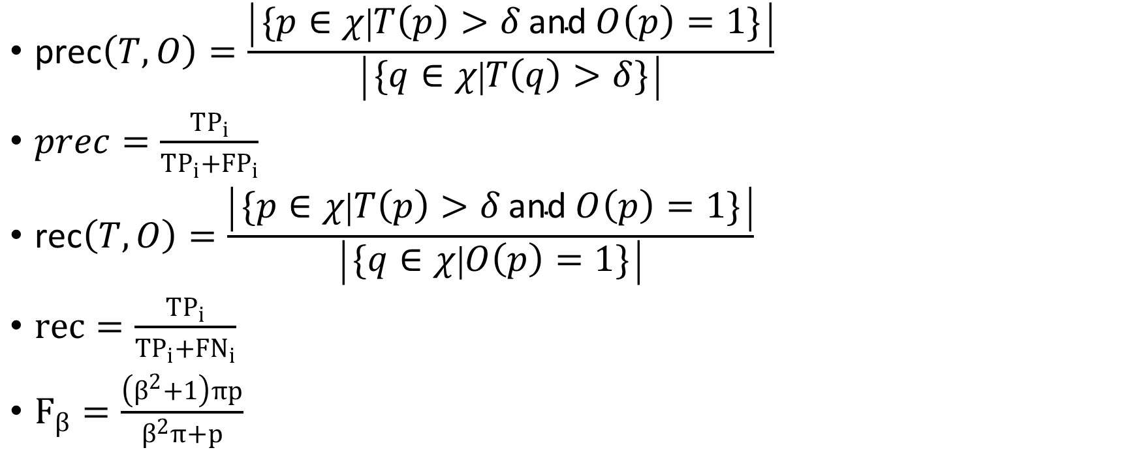
Метрики
$\text{prec}\left(T,O\right)=\frac{\left|\{p∈χ ∣ T\left(p\right)>δ \text{and} O\left(p\right)=1\}\right|}{\left|\{q∈χ ∣ T\left(q\right)>δ\}\right|}$
$prec=\frac{TP_{i}}{TP_{i}+FP_{i}}$
$\text{rec}\left(T,O\right)=\frac{\left|\{p∈χ ∣ T\left(p\right)>δ \text{and} O\left(p\right)=1\}\right|}{\left|\{q∈χ ∣ O\left(p\right)=1\}\right|}$
$rec=\frac{TP_{i}}{TP_{i}+{FN}_{i}}$
$F_{β}=\frac{\left(β^{2}+1\right)πp}{β^{2}π+p}$
Category |  | $$O\left(p\right)=1$$
 |  | YES | NO
$$T\left(p\right)>δ$$ | YES | $$TP_{i}$$ | $$FP_{i}$$
 | NO | $$FN_{i}$$ | $$TN_{i}$$

